Slide 1
SUPERINTENDÊNCIA DE
RELATÓRIOS E DEMONSTRATIVOS CONTÁBEIS
S U D E C

Slide 2
Superintendência de Relatórios e Demonstrativos Contábeis
Procedimentos para Inscrição de Restos a Pagar
Declaração do Contador
Prazos dos relatórios da LRF
Demonstrações contábeis

Slide 3
ORGANOGRAMA

Slide 4
Superintendência de Relatórios e Demonstrativos Contábeis – SUDEC
Ronald Marcio Guedes Rodrigues
Coordenadoria de Contas de Governo e Relatórios Fiscais - CGORF
Renato Ferreira Costa
Coordenadoria de Consolidação de Balanços e Relatórios Gerenciais – CCBAL
Celso de Brito Borba

Slide 5
INSCRIÇÃO DE RESTOS A PAGAR
BOLETIM DE INSCRIÇÃO DE RP
Os dados do Boletim de Inscrição de RP são de INTEIRA RESPONSABILIDADE DOS ÓRGÃOS OU ENTIDADES e a solicitação de inscrição deverá ocorrer até a data limite de 10/01/2020.
Decreto nº 46.816 de 01/11/2019 (Encerramento de 2019) , Art. 6°, inciso II.
ATENÇÃO!!

Slide 6
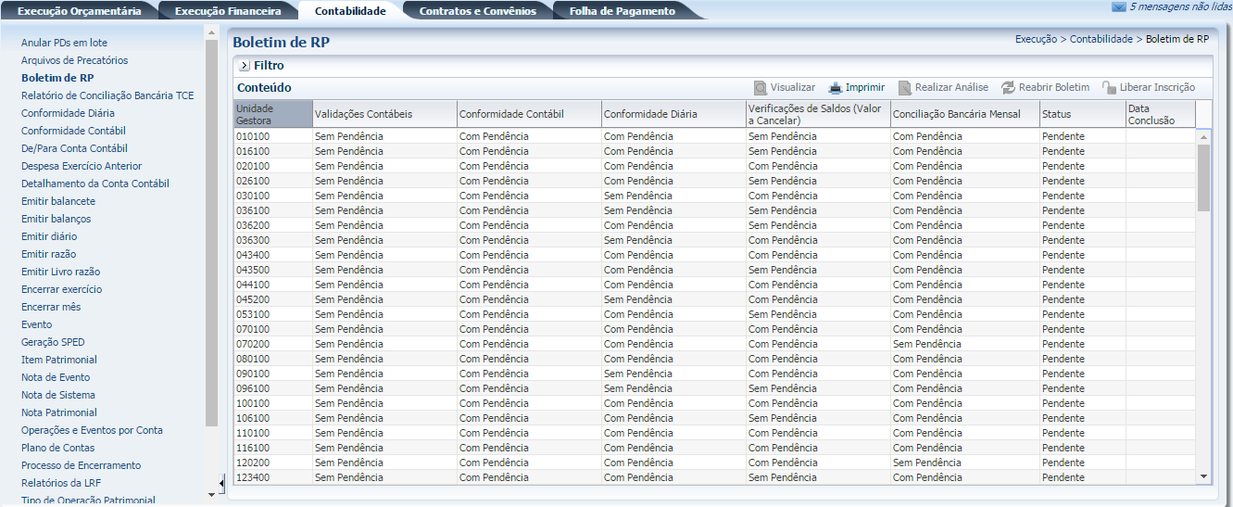
INSCRIÇÃO DE RESTOS A PAGAR
Para a inscrição de Restos a Pagar é necessário o preenchimento do Boletim de Inscrição no SIAFE-RIO.

Slide 7
Regularizações obrigatórias para inscrição de Restos a Pagar
Disponibilidade Financeira por FR Detalhada p/ inscrição do RPNP
Validações Contábeis
Conformidade Diária
Conformidade Contábil
Conciliação Bancária

Slide 8
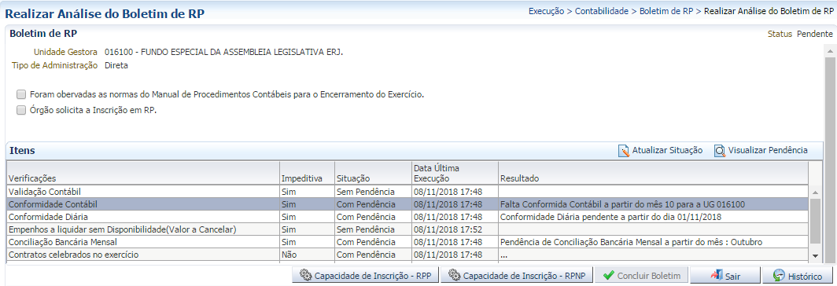
INSCRIÇÃO DE RESTOS A PAGAR
O Boletim de RP mostrará os itens com pendências de regularização. Para visualizá-las deve-se clicar no item e a seguir em “Visualizar Pendência”.
Para verificar os valores por Fonte de Recurso Detalhada que serão inscritos em RPNP e os Empenhos sem Disponibilidade Financeira para Inscrição, deve-se clicar em “Capacidade Inscrição –RPNP”. Os valores por Fonte de Recurso que serão inscritos em RPP serão apresentados ao clicar em “Capacidade de Inscrição – RPP”.

Slide 9
INSCRIÇÃO DE RESTOS A PAGAR
O Boletim de Inscrição de Restos a Pagar será atualizado automaticamente após o fechamento diário do SIAFE-Rio, podendo ser atualizado manualmente pelo usuário durante o dia após a regularização da pendência. A atualização manual ocorrerá quando o usuário clicar na linha da pendência e a seguir clicar em Atualizar Situação.

Slide 10
INSCRIÇÃO DE RESTOS A PAGAR
O Boletim informa ainda, quanto à existência de pendências nos seguintes itens: Contratos e Convênios.
Estando as pendências que impendem a Inscrição dos Restos a Pagar solucionadas, o sistema habilitará o botão “Concluir Boletim” para viabilizar o devido encerramento da solicitação.
Alertamos que após a conclusão do Boletim, caso ocorra algum lançamento contábil que venha a alterar qualquer informação que implique constituição de pendência, automaticamente ele será reaberto e mudará seu status de “Concluído” para “Pendente”.

Slide 11
INSCRIÇÃO DE RESTOS A PAGAR
EMPENHOS A LIQUIDAR SEM DISPONIBILIDADE FINANCEIRA
A falta de cancelamento dos empenhos sem Disponibilidade Financeira impede a CONCLUSÃO DO BOLETIM e como consequência, “NENHUM RP SERÁ INSCRITO”, independente de haver Disponibilidade Financeira ou não.
Ou seja, caso a UG tenha saldos de empenhos a liquidar em várias fontes de recursos detalhadas e em uma delas NÃO haja Disponibilidade Financeira e esta não for cancelada, impedirá a inscrição de TODO o RP da UG.

Slide 12
EMPENHOS A LIQUIDAR SEM DISPONIBILIDADE FINANCEIRA
Para fins de inscrição em Restos a Pagar, os Empenhos a Liquidar sem Disponibilidade Financeira por Fonte de Recurso, deverão ser cancelados pelo Órgão antes da conclusão do Boletim de RP, ou seja, até 09/01/2020 (o dia anterior à Solicitação da Inscrição).
Os Órgãos deverão priorizar para fins de cancelamento, os empenhos a liquidar não exigíveis (empenhos para os quais inexista passivo) registrados na conta Crédito Empenhado a Liquidar e a seguir os empenhos exigíveis (entendidos como aqueles cujo fato gerador já tenha ocorrido, mas que não é possível efetuar a liquidação formal) registrados na conta Crédito Empenhado em Liquidação.

Slide 13
INSCRIÇÃO DE RESTOS A PAGAR
Para anular a Nota de Empenho para o qual NÃO houve liquidações:
- Execução/Execução Orçamentária/Nota de Empenho
- A seguir escolher a NE a cancelar, clicar em Alterar e depois em ANULAR, aparecerá a tela abaixo:
31/12/2019

Slide 14
INSCRIÇÃO DE RESTOS A PAGAR
Para cancelar saldo de Nota de Empenho o usuário deverá seguir o roteiro abaixo:
- Execução/Execução Orçamentária/Nota de Empenho
- A seguir escolher a NE , clicar em copiar e a seguir marcar as opções a seguir:

Slide 15
INSCRIÇÃO DE RESTOS A PAGAR
IMPORTANTE
Para inscrição de Restos a Pagar, as despesas financiadas com recursos vinculados (Convênios) deverão ser liquidados até o limite da disponibilidade Financeira no exercício.
Para efeito de apuração do Limite de Disponibilidade Financeira para fins inscrição de RPNP, não serão computados os valores registrados nas contas contábeis do grupo 1.1.1.1.2.20.00 – Limite de saque com Vinculação de Pagamento.
!

Slide 16
INSCRIÇÃO DE RESTOS A PAGAR Art. 6º, Inciso IV, parágrafo 5º
“A não inscrição de Empenhos a Liquidar por indisponibilidade de caixa não resulta na extinção do passivo,...”
Portanto,
Os valores cancelados por indisponibilidade financeira para inscrição em RPNP referente a empenhos exigíveis registrados na conta Créditos Empenhados em Liquidação, e
Os valores cancelados referente a despesas financiadas com recursos vinculados (Convênios) que tenham ultrapassado o limite de disponibilidade financeira de caixa, não podendo assim ser inscritos em RPP,
deverão ter suas respectivas obrigações registradas no Passivo Permanente, observando o disposto nos princípios contábeis da competência e oportunidade.

Slide 17
Prazos dos relatórios da l.r.f.

Slide 18
O Estado do Rio de Janeiro deverá publicar os anexos do Relatório Resumido de Execução Orçamentária - RREO referente ao 6º Bimestre de 2019 e do Relatório de Gestão Fiscal - RGF referente ao 3º Quadrimestre de 2019 até 30/01/2020 em cumprimento a Lei de Responsabilidade Fiscal – LRF. (Art. 52, 53 e 54)
DECRETO DE ENCERRAMENTO PRAZOS PARA LRF

Slide 19
DECRETO DE ENCERRAMENTO PRAZOS PARA LRF – ART. 13
Os procedimentos contábeis necessários para cumprimento dos prazos estabelecidos pela LRF deverão estar concluídos até:
15 de janeiro de 2020 - Registros de natureza orçamentária e financeira.
22 de janeiro de 2020 - Registros de natureza patrimonial e típica de controle.

Slide 20
DECRETO DE ENCERRAMENTO PRAZOS PARA LRF
Para a inscrição contábil dos Restos Pagar 2019 (17 de Janeiro de 2020), o STATUS do mês no SIAFE-RIO será alterado de 12 para 13. Esse procedimento mantém bloqueadas todas as contas contábeis que são utilizadas na elaboração dos relatórios da LRF.

Slide 21
DECRETO DE ENCERRAMENTO PRAZOS PARA LRF
A partir de 16 de janeiro de 2020 os registros de natureza patrimonial e típica de controle somente serão autorizados após solicitação de liberação, via comunica (UG 200700 - SUDEC), para analisar as contas que serão movimentadas a fim de não prejudicar a elaboração dos relatórios da LRF.

Slide 22
DECRETO DE ENCERRAMENTO PRAZOS PARA LRF
As liberações das contas contábeis deverão ser solicitadas, para contabilização no mês 013, indicando:
Número da Conta
Número do “TIO” (Tipo, Item, Operação)
Número da Unidade Gestora

Slide 23
Modelo de COMUNICA
ASSUNTO: LIBERAÇÃO PARA REGISTRO NO MÊS 013
TEXTO : A/C SUDEC
SOLICITO A LIBERAÇÃO PARA REGISTRO NA(S) CONTA(S) CONTÁBEIS(INDICAR CONTAS CONTÁBEIS), NO(S) TIPO(S) (INDICAR OS TIPOS PATRIMONIAIS), NO(S) ITEM(S) (INDICAR OS ITENS PATRIMONIAIS), NA(S) OPERAÇÕES PATRIMONIAIS (INDICAR AS OPERAÇÕES PATRIMONIAIS) DA(S) UNIDADE(S) GESTORA(S) (INDICAR CÓDIGO DAS UG’S).
ATT.
NOME
MATRICULA
TELEFONE

Slide 24
DECRETO DE ENCERRAMENTO ART. 11
Para fins de elaboração da Prestação de Contas de Governo do Exercício de 2019, os respectivos responsáveis deverão encaminhar a documentação (incisos I a XV) diretamente à SUBCONT.
Os documentos referentes aos Incisos I a XIV deverão ser encaminhados exclusivamente em formato digital, para o email subcont@fazenda.rj.gov.br ou em Compact Disc - CD.

Slide 25
DECLARAÇÃO ANUAL DO CONTADOR
Artigo 11 – Inciso XV – Decreto de Encerramento
A Declaração Anual do Contador deverá ser devidamente assinada e enviada exclusivamente como anexo da mensagem (Comunica)do SIAFE-Rio para a UG 200700.

Slide 26
PORTARIA SUBCONT Nº 01 DE 02 DE OUTUBRO DE 2018
DECLARAÇÃO ANUAL DO CONTADOR
Art. 1º - Determinar às Assessorias de Contabilidade -ASSCON‘s ou equivalentes de todas as Unidades Gestoras integrantes do SIAFE-Rio a obrigatoriedade de emissão da Declaração Anual do Contador.
Prazo Previsto no Decreto de Encerramento: 02/03/2020.

Slide 27
PORTARIA SUBCONT Nº 01 DE 02 DE OUTUBRO DE 2018
DECLARAÇÃO ANUAL DO CONTADOR
VALIDAÇÕES CONTÁBEIS (LISCONTIR),
SALDOS CONTÁBEIS A ANALISAR,
ETC

Slide 28
DEMONSTRAÇÕES CONTÁBEIS

Slide 29
DEMONSTRAÇÕES CONTÁBEIS (Prestação de Contas Anual/2019)
Somente após o ENCERRAMENTO DO EXERCÍCIO (mês 14) os Demonstrativos Contábeis DEFINITIVOS, que farão parte da Prestação de Contas Anual, deverão ser extraídos do SIAFE-RIO e do FLEXVISION.

Slide 30
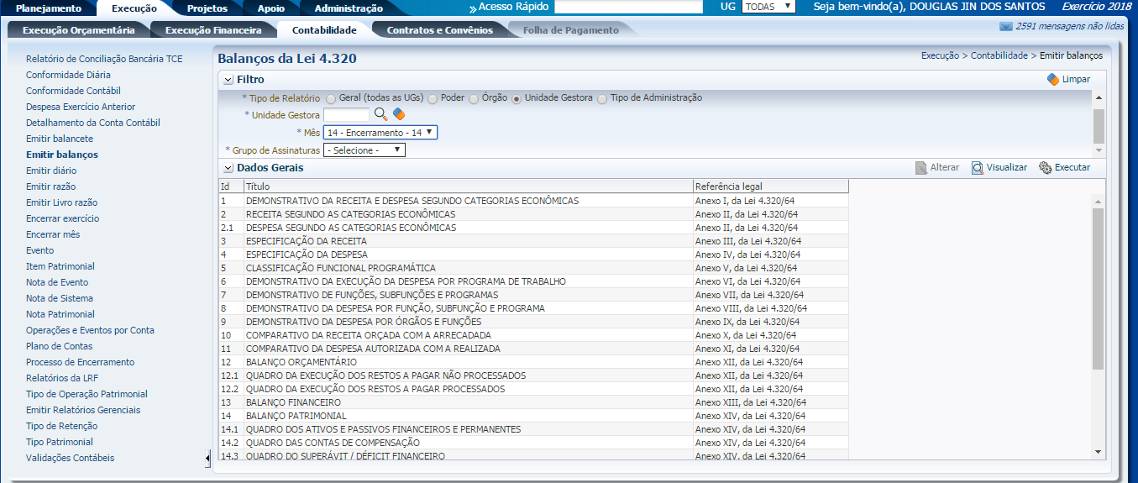
DEMONSTRAÇÕES CONTÁBEIS (Prestação de Contas Anual/2019)
Demonstrações da Lei 4.320/64 (Adm. Direta, Fundos, Fundações e Autarquias)
Opção no SIAFE-Rio: EXECUÇÃO/CONTABILIDADE/EMITIR BALANÇOS.

Slide 32
DEMONSTRAÇÕES CONTÁBEIS (Prestação de Contas Anual/2019)
Demonstração das Mutações no Patrimônio Líquido - DMPL
(Empresas Públicas e Sociedades de Economia Mista)
Caminho no FLEXVISION:
“03.1 - FLEXVISION SUGER > CCBAL > DECOB > DEMONSTRAÇÕES 6.404/76 > 2019”.

Slide 33
DEMONSTRAÇÕES CONTÁBEIS (Prestação de Contas Anual/2019)
Demonstração das Mutações no Patrimônio Líquido - DMPL
(Empresas Públicas e Sociedades de Economia Mista)
Caminho no FLEXVISION:
“03.1 - FLEXVISION SUGER > CCBAL > DECOB > DEMONSTRAÇÕES 6.404/76 > 2019”.

